Slide 1
УПРАВЛЕНИЕ ФЕДЕРАЛЬНОГО КАЗНАЧЕЙСТВА ПО РЕСПУБЛИКЕ ТАТАРСТАН
tatarstan.roskazna.ru
Опыт Республики Татарстан в осуществлении казначейского контроля реализации крупных инвестиционных проектов. Процедуры контроля за ценообразованием
Руководитель
Управления Федерального казначейства
по Республике Татарстан
Р.Х. Нуриахметов

Slide 2
УПРАВЛЕНИЕ ФЕДЕРАЛЬНОГО КАЗНАЧЕЙСТВА
ПО РЕСПУБЛИКЕ ТАТАРСТАН
Информационный ресурс
tatarstan.roskazna.ru
Информационный ресурс,
который позволяет:
Приобретать товары для государственных и муниципальных нужд по реальным ценам, близким к себестоимости, имея широкий спектр выбора по номенклатуре и ценовой политике
Обязать подрядчика раскрывать реальную стоимость материалов и механизмов в общей стоимости инвестиционного проекта
Органам, осуществляющим контроль в рамках своих полномочий, на разных этапах реализации инвестиционного проекта, иметь возможность оценить эффективность использования бюджетных ресурсов
2

Slide 3
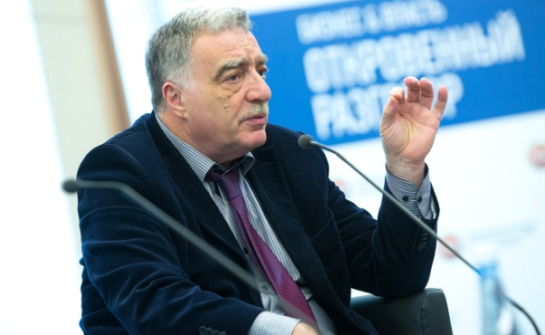
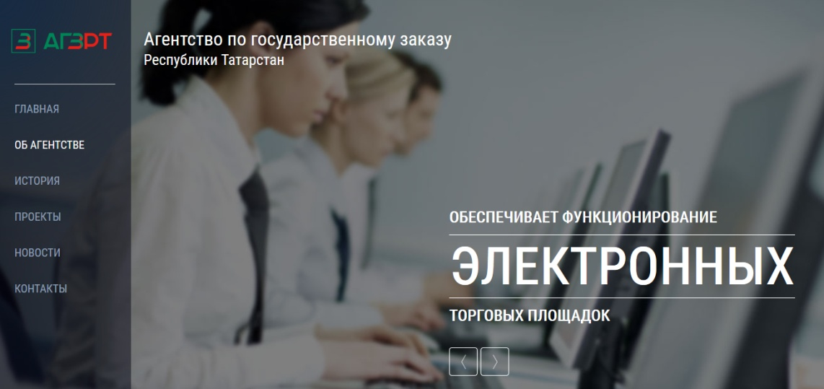
УПРАВЛЕНИЕ ФЕДЕРАЛЬНОГО КАЗНАЧЕЙСТВА
ПО РЕСПУБЛИКЕ ТАТАРСТАН
Постановление КМ РТ
от 28 мая 2009 года №345
tatarstan.roskazna.ru
КАБИНЕТ МИНИСТРОВ
РЕСПУБЛИКИ ТАТАРСТАН
ПОСТАНОВЛЕНИЕ
от 28 мая 2009 г. №345
О ПОВЫШЕНИИ ЭФФЕКТИВНОСТИ РАЗМЕЩЕНИЯ ЗАКАЗОВ НА ПОСТАВКИ ТОВАРОВ ДЛЯ ГОСУДАРСТВЕННЫХ И МУНИЦИПАЛЬНЫХ НУЖД РЕСПУБЛИКИ ТАТАРСТАН
Руководитель
Геллер Яков Вениаминович
3
3
3

Slide 4
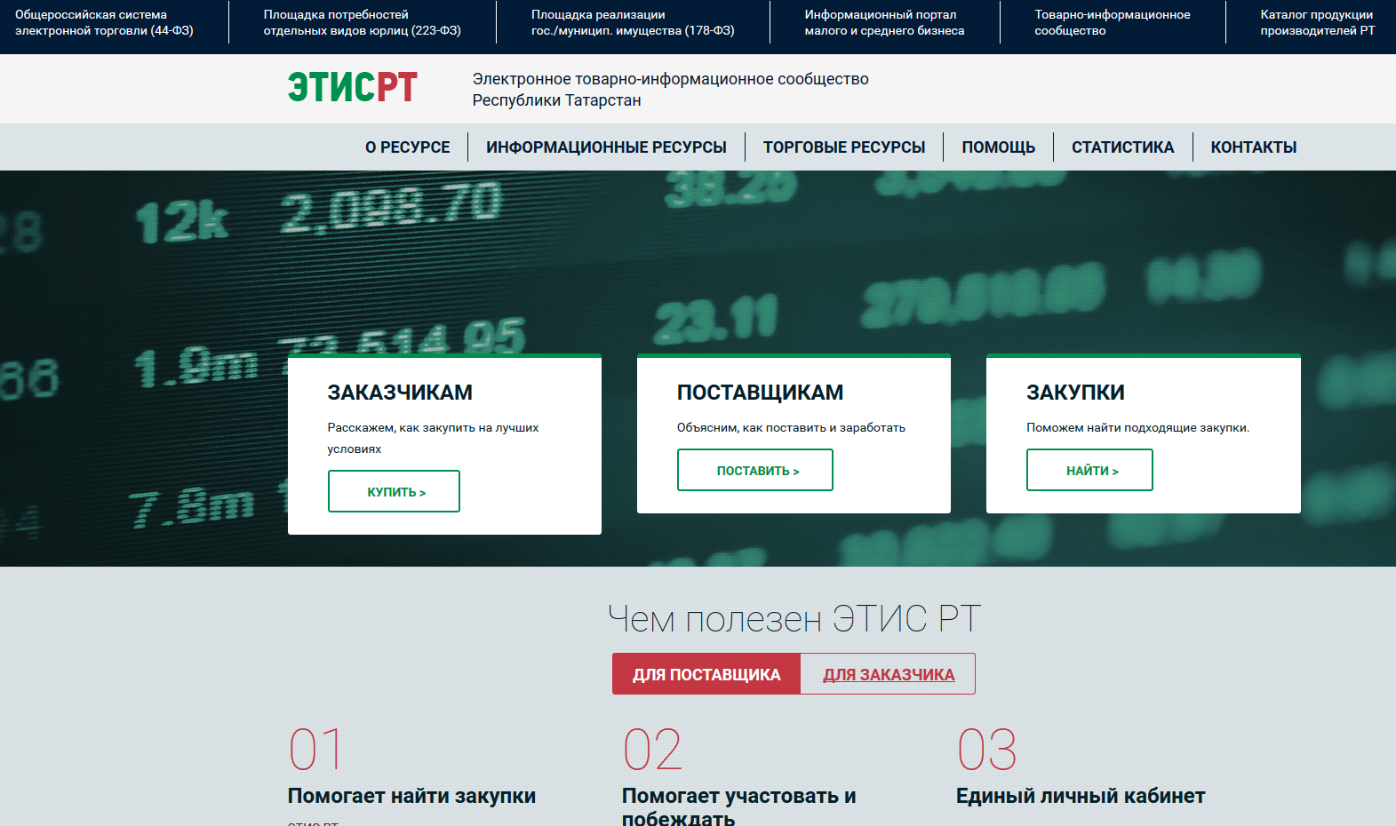
УПРАВЛЕНИЕ ФЕДЕРАЛЬНОГО КАЗНАЧЕЙСТВА
ПО РЕСПУБЛИКЕ ТАТАРСТАН
Электронное товарно-
информационное сообщество РТ
tatarstan.roskazna.ru
4
4
4

Slide 5
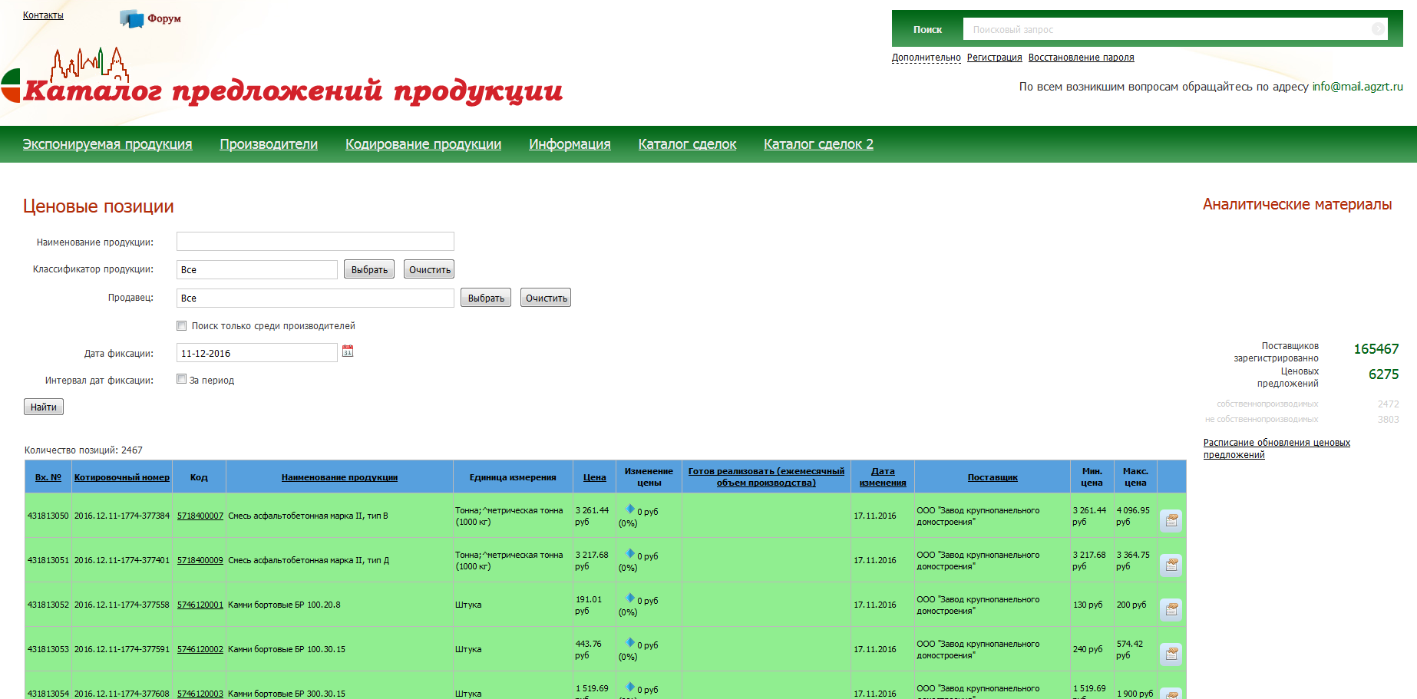
УПРАВЛЕНИЕ ФЕДЕРАЛЬНОГО КАЗНАЧЕЙСТВА
ПО РЕСПУБЛИКЕ ТАТАРСТАН
Каталог продукции
tatarstan.roskazna.ru
5

Slide 6
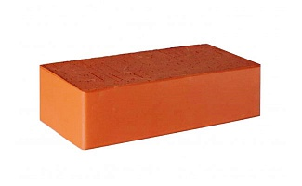
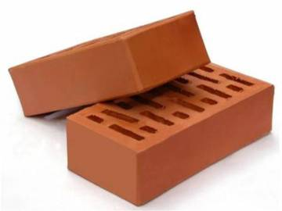
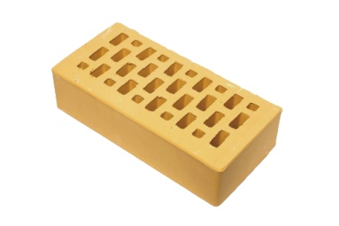
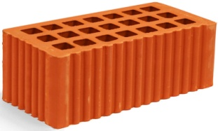
УПРАВЛЕНИЕ ФЕДЕРАЛЬНОГО КАЗНАЧЕЙСТВА
ПО РЕСПУБЛИКЕ ТАТАРСТАН
10-значная
кодировка продукции
tatarstan.roskazna.ru
Кирпич лицевой
ОКП 574103
ОКПД2 23.61.11.131
574103+0015
Кирпич силикатный лицевой СЛ-75
574103+0065
Кирпич силикатный лицевой утолщенный
СУЛ-150
574103+0022
Кирпич силикатный лицевой утолщенный цветной
СУЛ-150/35 (красный)
6

Slide 7
УПРАВЛЕНИЕ ФЕДЕРАЛЬНОГО КАЗНАЧЕЙСТВА
ПО РЕСПУБЛИКЕ ТАТАРСТАН
Биржевая площадка
tatarstan.roskazna.ru
7

Slide 8
УПРАВЛЕНИЕ ФЕДЕРАЛЬНОГО КАЗНАЧЕЙСТВА
ПО РЕСПУБЛИКЕ ТАТАРСТАН
Перечень
каталогов потребностей
tatarstan.roskazna.ru
8

Slide 9
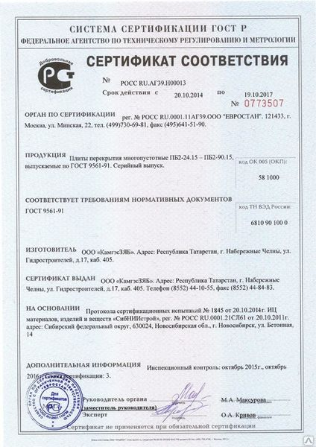
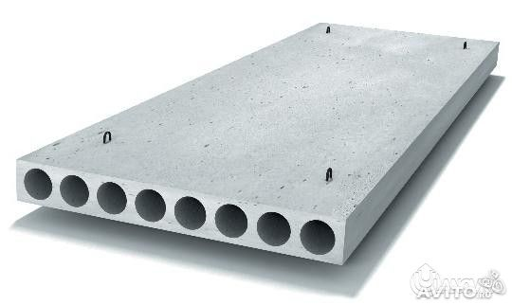
УПРАВЛЕНИЕ ФЕДЕРАЛЬНОГО КАЗНАЧЕЙСТВА
ПО РЕСПУБЛИКЕ ТАТАРСТАН
Подтверждение
качества продукции
tatarstan.roskazna.ru
Тикер
Плита перекрытия ПБ 63-15-8
5842001784
10 знаков
9

Slide 10
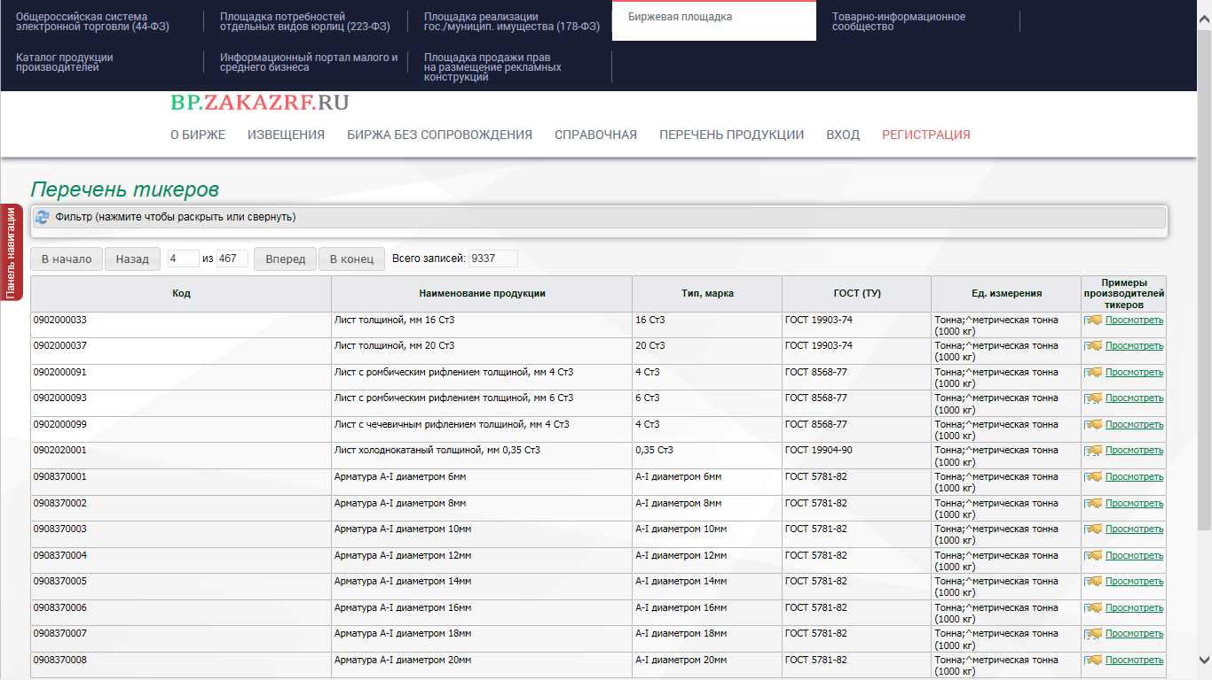
УПРАВЛЕНИЕ ФЕДЕРАЛЬНОГО КАЗНАЧЕЙСТВА
ПО РЕСПУБЛИКЕ ТАТАРСТАН
Перечень тикеров
tatarstan.roskazna.ru
10

Slide 11
УПРАВЛЕНИЕ ФЕДЕРАЛЬНОГО КАЗНАЧЕЙСТВА
ПО РЕСПУБЛИКЕ ТАТАРСТАН
Особенности
Биржевой площадки
tatarstan.roskazna.ru
Отличительные особенности ЭТП «Биржевая площадка»
Каталог потребностей
Подтверждение качества
Котировочные сессии, длительностью 48 часов
договор стандартизирован
Обеспечение своевременного исполнения обязательств
11

Slide 12
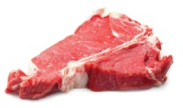
УПРАВЛЕНИЕ ФЕДЕРАЛЬНОГО КАЗНАЧЕЙСТВА
ПО РЕСПУБЛИКЕ ТАТАРСТАН
Биржевая площадка
tatarstan.roskazna.ru
Каталог продукции
Детские
сады
Молоко
Органы исполнительной власти РТ
Масло сливочное
Школы
Хлеб
Мясо
Лечебные учреждения
Масло растительное
Росприроднадзор
12

Slide 13
УПРАВЛЕНИЕ ФЕДЕРАЛЬНОГО КАЗНАЧЕЙСТВА
ПО РЕСПУБЛИКЕ ТАТАРСТАН
Биржевая площадка
tatarstan.roskazna.ru
13

Slide 14
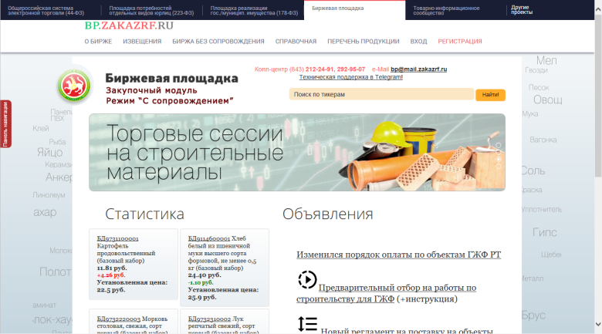
УПРАВЛЕНИЕ ФЕДЕРАЛЬНОГО КАЗНАЧЕЙСТВА
ПО РЕСПУБЛИКЕ ТАТАРСТАН
Торги на
биржевой площадке
tatarstan.roskazna.ru
Покупатель
Предложения
участников
трубы полипропиленовые PPRC 25 PN 10
Формирует
потребности
224812 0428
Производитель 1
Код ОКП
Код РТ
89т.р.
Производитель 2
87т.р.
Дилер 1 руки
90т.р.
Стартовая цена
30 пог.м. за 95 тыс.руб.
Зачисление залоговых денег на залоговый счет
Заключение договора
87 т.р.
14

Slide 15
УПРАВЛЕНИЕ ФЕДЕРАЛЬНОГО КАЗНАЧЕЙСТВА
ПО РЕСПУБЛИКЕ ТАТАРСТАН
Мониторинг
котировочной сессии
tatarstan.roskazna.ru
выписка из каталога сделок
Департамент казначейства
Минфина РТ
Заказчик
документы на оплату
Открывает котировочную сессию
Осуществляет Контроль за ценообразованием материалов
Администратор
15

Slide 16
УПРАВЛЕНИЕ ФЕДЕРАЛЬНОГО КАЗНАЧЕЙСТВА
ПО РЕСПУБЛИКЕ ТАТАРСТАН
программа «Социальная ипотека»
tatarstan.roskazna.ru
Инвестор-застройщик
Закупка материалов в рамках реализации программы «Социальная ипотека»
16

Slide 17
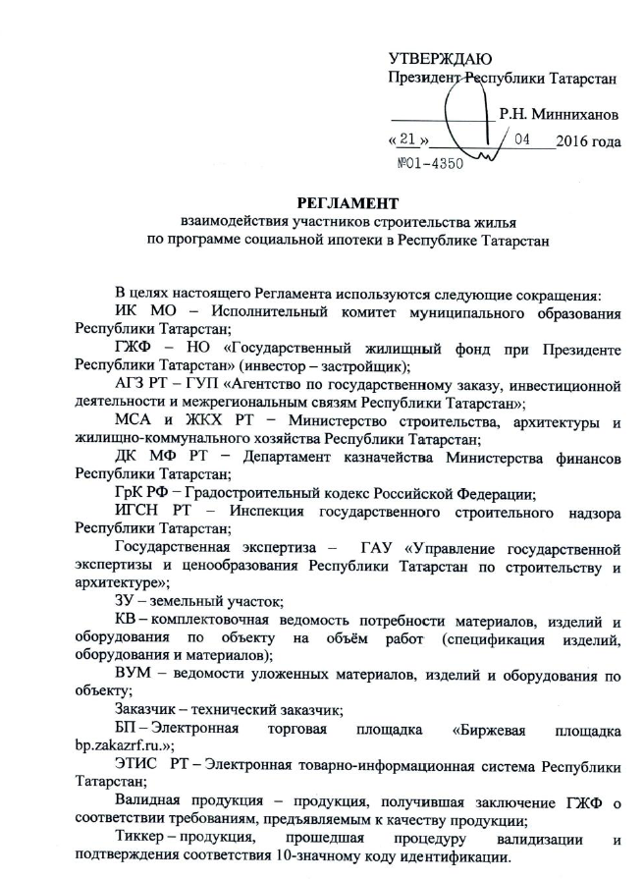
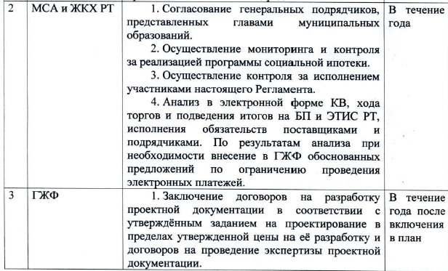
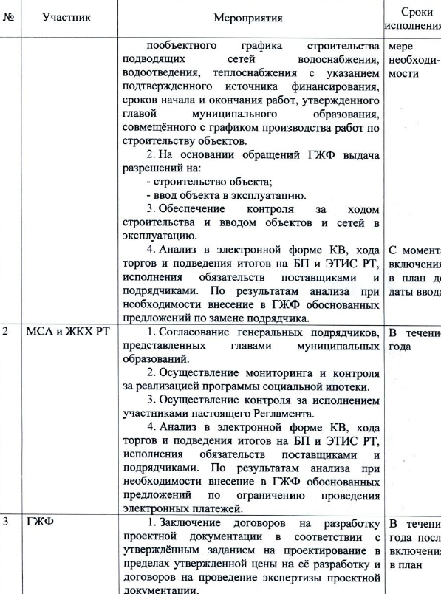
УПРАВЛЕНИЕ ФЕДЕРАЛЬНОГО КАЗНАЧЕЙСТВА
ПО РЕСПУБЛИКЕ ТАТАРСТАН
Регламент взаимодействия участников
строительства жилья по программе «Социальная ипотека»
tatarstan.roskazna.ru
Регламент взаимодействия
17

Slide 18
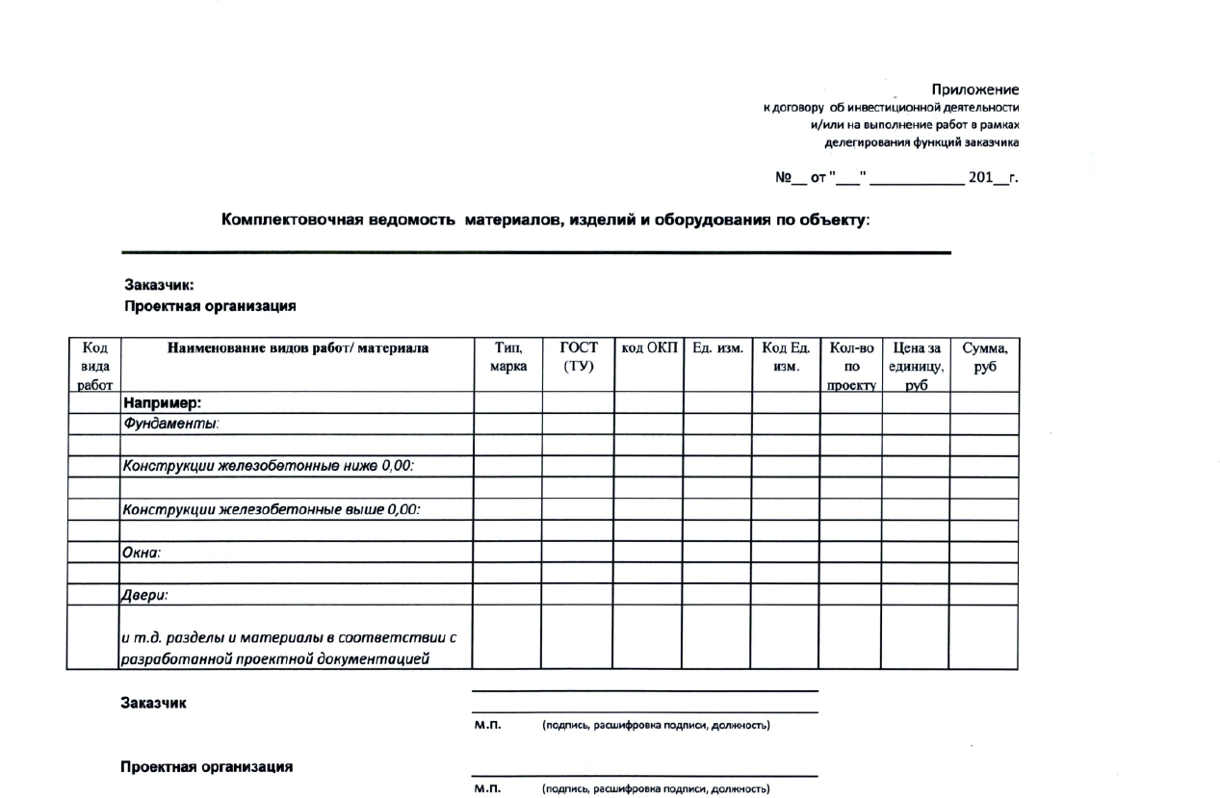
УПРАВЛЕНИЕ ФЕДЕРАЛЬНОГО КАЗНАЧЕЙСТВА
ПО РЕСПУБЛИКЕ ТАТАРСТАН
Комплектовочная ведомость материалов, изделий и оборудования по объекту
tatarstan.roskazna.ru
18

Slide 19
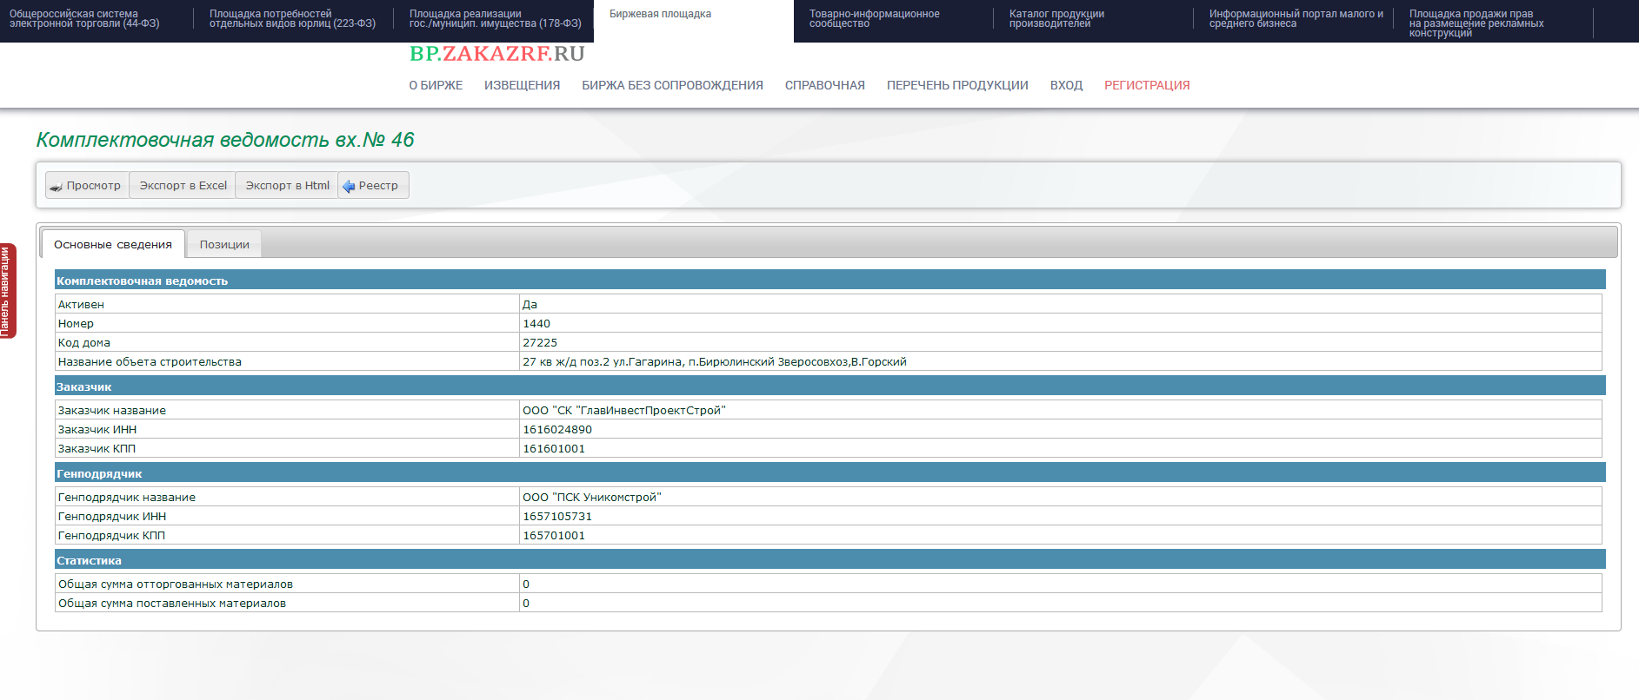
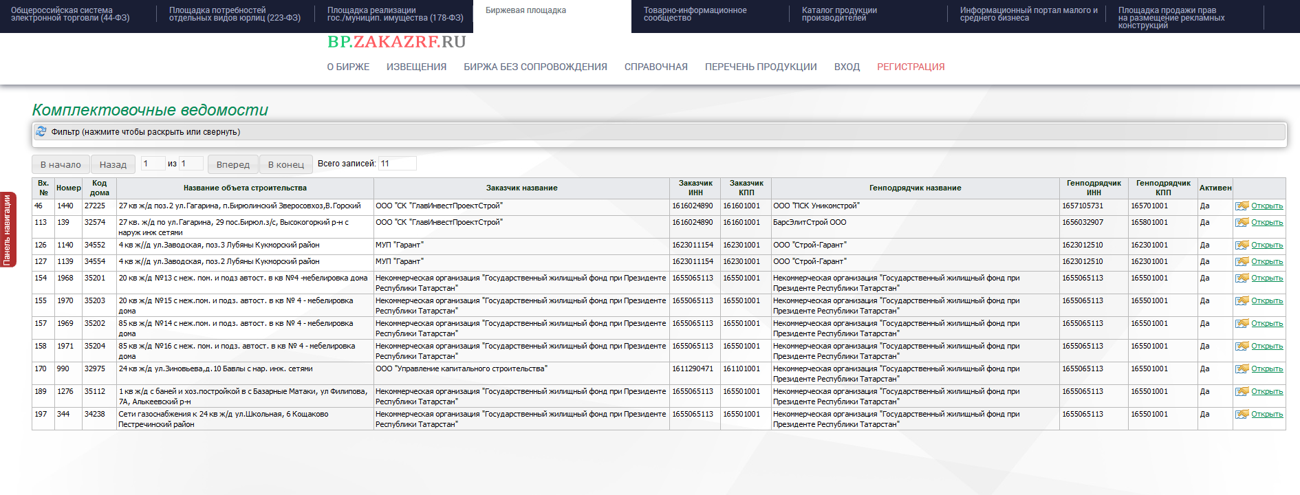
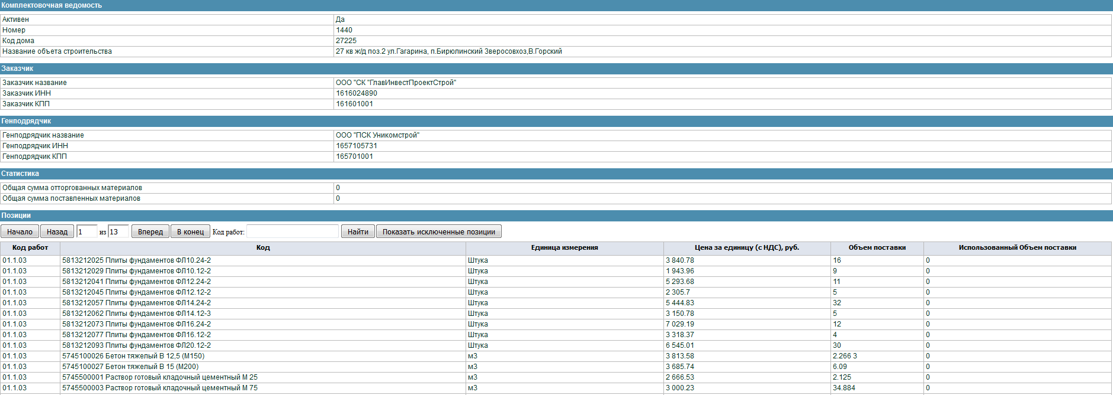
УПРАВЛЕНИЕ ФЕДЕРАЛЬНОГО КАЗНАЧЕЙСТВА
ПО РЕСПУБЛИКЕ ТАТАРСТАН
Комплектовочная ведомость
tatarstan.roskazna.ru
19

Slide 20
УПРАВЛЕНИЕ ФЕДЕРАЛЬНОГО КАЗНАЧЕЙСТВА
ПО РЕСПУБЛИКЕ ТАТАРСТАН
Результат внедрения
Биржевой площадки
tatarstan.roskazna.ru
Проектировщик
Биржа
без доставки,
(7% от стоимости)
экономия 4% с учетом доставки
В ходе торгов определяется самая низкая цена, формируется протокол
Разорваны ранее существующие «устойчивые пары» между заказчиком и поставщиком
20

Slide 21
УПРАВЛЕНИЕ ФЕДЕРАЛЬНОГО КАЗНАЧЕЙСТВА
ПО РЕСПУБЛИКЕ ТАТАРСТАН
Схема взаимодействия по оплате
tatarstan.roskazna.ru
Подрядчик
Поставщик
1
- накладная на поставку материалов
оплата за поставленные материалы
оплата за выполнение работы
- счет на оплату
- результат торгов
3
6
заявка на оплату поставленных материалов
ГЖФ
2
заявка на оплату за выполнение работ
5
Департамент казначейства
Минфина РТ
заявка на оплату технадзора
7
- акт выполненных работ
- справка о стоимости выполненных работ
- ведомость уложенных материалов
8
4
оплата технадзора
Заказчик
21

Slide 22
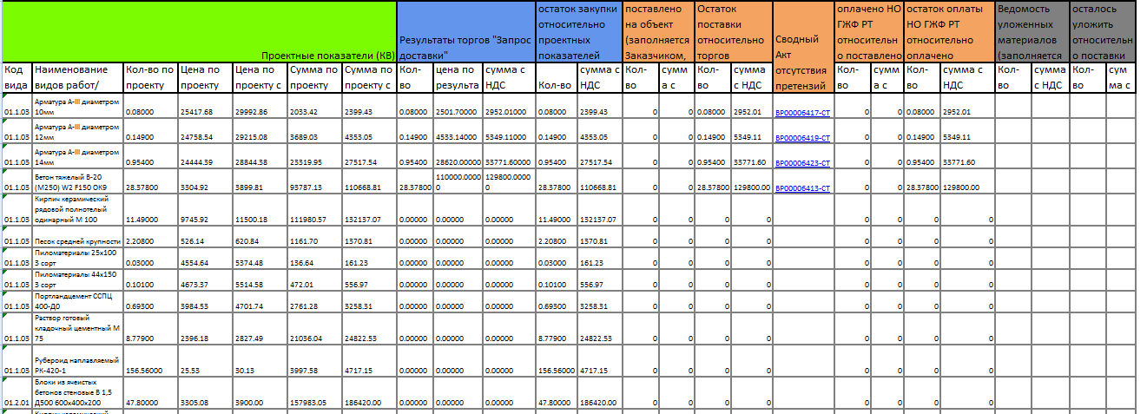
УПРАВЛЕНИЕ ФЕДЕРАЛЬНОГО КАЗНАЧЕЙСТВА
ПО РЕСПУБЛИКЕ ТАТАРСТАН
Ведомость уложенных материалов
tatarstan.roskazna.ru
22

Slide 23
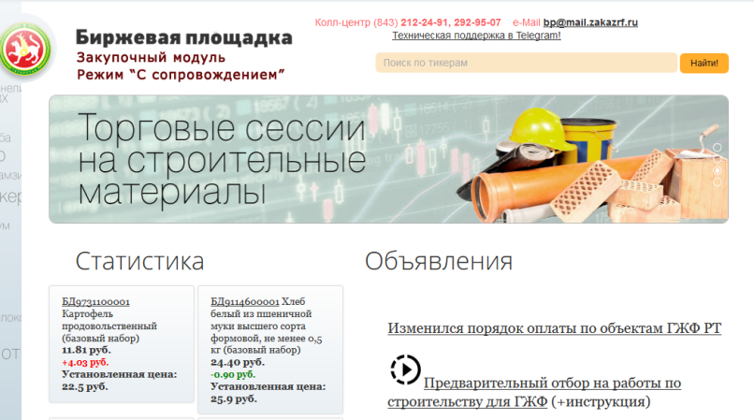
УПРАВЛЕНИЕ ФЕДЕРАЛЬНОГО КАЗНАЧЕЙСТВА
ПО РЕСПУБЛИКЕ ТАТАРСТАН
Поставка материалов, выполнение работ на Биржевой площадке
tatarstan.roskazna.ru
Инициатор
поставка строительных материалов
выполнение работ
23

Slide 24
УПРАВЛЕНИЕ ФЕДЕРАЛЬНОГО КАЗНАЧЕЙСТВА
ПО РЕСПУБЛИКЕ ТАТАРСТАН
Правила участия исполнителей работ на
Биржевой площадке
tatarstan.roskazna.ru
до 1 миллиона рублей – любые заявители
до 5 миллионов рублей – 2 акта по 1 млн. руб.
до 50 миллионов рублей – 2 акта по 5 млн. руб.
свыше 50 миллионов рублей – 1 акт на 50 млн. руб.
24

Slide 25
УПРАВЛЕНИЕ ФЕДЕРАЛЬНОГО КАЗНАЧЕЙСТВА
ПО РЕСПУБЛИКЕ ТАТАРСТАН
Преимущества
Биржевой площадки
tatarstan.roskazna.ru
контроль за поставками
контроль за ценообразованием
соблюдение торговой дисциплины
прозрачность,
доступность и
публичность
государственных закупок
25

Slide 26
УПРАВЛЕНИЕ ФЕДЕРАЛЬНОГО КАЗНАЧЕЙСТВА
ПО РЕСПУБЛИКЕ ТАТАРСТАН
tatarstan.roskazna.ru
Спасибо
за внимание!
26

